Slide 1
微机原理
授课教师：何涛 副教授
Email：hetao29@mail.sysu.edu.cn
中山大学 智能工程学院

Slide 2
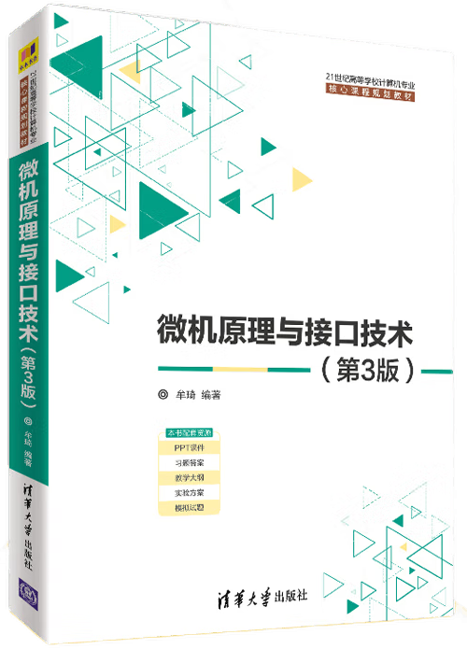
课程简介
学什么？
怎么学？
学时：
理论课34学时（总共）= 32学时（讲解）+2学时（总结、习题讲解）；
实验课18学时
成绩评定：
随机签到（10%）
课堂测试+课后作业（30%）
期末闭卷考试（60%）
其他参考书目：
（1）微机原理（第2版），王克义，清华大学出版社，2020-06-01
（2）基于ARM的微机原理与接口技术，陈桂友，清华大学出版社，2020-06-01

Slide 3
第1章 计算机系统概述
1.1 计算机中的数据表示与编码
1.2 逻辑电路基础
1.4 例题解析
1.3 计算机系统概述

Slide 4
1.1 计算机中的数据表示与编码
计算机最重要的功能是处理信息，如数值、文字、符号、语音、图形和图像等。在计算机内部，各种信息都必须采用数字化的形式被存储、加工与传送。
数值数据：用于表示数量的大小，具有确定的数值；
非数值数据：没有确定的数值，它主要表示字符、汉字、逻辑数组等。
编码：用少量、简单的基本符号，选用一定的组合规则，来表示大量复杂多样的信息。
计算机采用二进制的原因
① 二进制码在物理上最容易实现，如电位高/低、脉冲有/无、正/负等。
② 二进制码用来表示二进制数，其编码、加减运算规则简单。
③ 二进制码的两个符号“1”和“0”正好与逻辑数据“真”与“假”相对应，为计算机实现逻辑运算带来了方便。

Slide 5
1.1.1 数和数制
1. 进位计数法与数制
十进制: 逢十进一 0,1,…,9
例: (892)₁₀ 或 892D
二进制: 逢二进一 0,1
例: (10010)₂ 或 10010B
八进制: 逢八进一 0,1,…,7
例: (71)₈ 或 71Q
十六进制：逢十六进一 0,1,…,9,A,B,C,D,E,F
例: (3A)₁₆ 或 3AH
十进制数：D(Decimal)来表示；
二进制数：B(Binary)来表示；
八进制数：O(Octal)或Q来表示；
十六进制数：H(Hexadecimal)来表示。

Slide 6


1.1.1 数和数制
1. 进位计数法与数制
位权是指某个固定位置上的计数单位
图1.1 十进制数的位权
二进制：(110.11)₂=1×2²+1×2¹+0×2⁰+1×2⁻¹+1×2⁻²
八进制：(123.45)₈=1×8²+2×8¹+3×8⁰+4×8⁻¹+5×8⁻²
十六进制：(1B.E5)₁₆=1×16¹+B×16⁰+E×16⁻¹+5×16⁻²
n位整数、m位小数的任意r进制数N的通式：

Slide 7
1.1.1 数和数制
1. 进位计数法与数制
表1.1 十进制、二进制、八进制和十六进制数码对照表
十进制 | 二进制 | 八进制 | 十六进制
0 | 0000 | 0 | 0
1 | 0001 | 1 | 1
2 | 0010 | 2 | 2
3 | 0011 | 3 | 3
4 | 0100 | 4 | 4
5 | 0101 | 5 | 5
6 | 0110 | 6 | 6
7 | 0111 | 7 | 7
8 | 1000 | 10 | 8
9 | 1001 | 11 | 9
10 | 1010 | 12 | A
11 | 1011 | 13 | B
12 | 1100 | 14 | C
13 | 1101 | 15 | D
14 | 1110 | 16 | E
15 | 1111 | 17 | F

Slide 8
1.1.1 数和数制
2. 数制转换
二、八、十六进制 → 十进制
要求掌握的转换
十进制 → 二、八、十六进制
二进制 → 八、十六进制
八、十六进制 → 二进制

Slide 9
1.1.1 数和数制
2. 数制转换
r进制数转换为十进制数
按位权展开相加
例1.1 把二进制数101.11转换成相应的十进制数。
解 (101.11)₂=1×2²+0×2¹+1×2⁰+1×2⁻¹+1×2⁻²
=4+0+1+0.5+0.25
=(5.75)₁₀
例1.2 把八进制数123.54转换成相应的十进制数。
解 (123.54)₈=1×8²+2×8¹+3×8⁰+5×8⁻¹+4×8⁻²
=64+16+3+0.625+0.0625
=(83.6875)₁₀

Slide 10
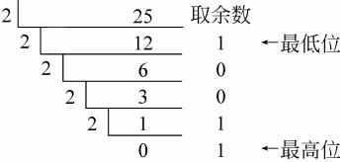

1.1.1 数和数制
2. 数制转换
十进制数转换为r进制数
整数部分: 除以 2 (8,16) 取余
小数部分: 乘以 2 (8,16) 取整
例1.3 将十进制数25转换成二进制数。
解 (25)₁₀=(11001)₂
例1.4 将十进制数97转换成十六进制数。
解 (97)₁₀=(61)₁₆

Slide 11
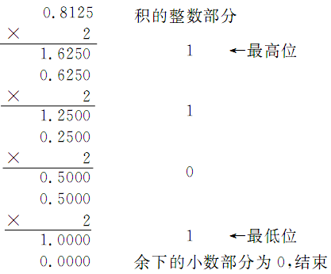
1.1.1 数和数制
2. 数制转换
十进制数转换为r进制数
例1.5 将十进制小数0.8125转换成二进制小数。
解 (0.8125)₁₀=(0.1101)₂

Slide 12
1.1.1 数和数制
2. 数制转换
十进制数转换为r进制数
例1.6 将十进制小数25.8125转换成二进制数。
解 运算过程如下:
(25)₁₀=(11001)₂
(0.8125)₁₀=(0.1101)₂
由此可得：
(25.8125)₁₀=(11001.1101)₂

Slide 13

1.1.1 数和数制
2. 数制转换
八进制: 3位合并成1位
二进制→
十六进制: 4位合并成1位
八进制
1位拆分为3位
→ 二进制
十六进制
1位拆分为4位
例1.7 将二进制数(11010110.11)₂转换为八进制数。
解 (11010110.11)₂=(326.6)₈

Slide 14


1.1.1 数和数制
2. 数制转换
例1.8 将八进制数(25.4)₈转换为二进制数。
解 (25.4)₈=(10101.1)₂
例1.9 将二进制数(111101.101)₂转换为十六进制数。
解 (111101.101)₂=(3D.A)₁₆
例1.10 将十六进制数(1FC7.958)₁₆转换为二进制数。
解 (1FC7.958)₁₆=(1111111000111.100101011)₂

Slide 15
1.1.2 数据格式
机器码：一个数在机器（计算机）中的表示形式。
真值：一般书写的实际数值数据。
表示的数的范围受计算机字长的限制；
例：计算机字长为8位时, 无符号数的范围是
0000 0000——1111 1111 （0~255）
符号位被数字化 （正号：0 负号：1）
例：计算机字长为8位时, 有符号数的范围是
1 111 1111——0 111 1111（-127~+127）

Slide 16

1.1.3 二进制数的编码及运算
原码
原码的形式为：
例如，当机器字长n=8时，
+1=+0000001B，则［+1］_{原}=0 0000001B
+127=+1111111B，则［+127］_{原}=0 1111111B
-1=-0000001B，则［-1］_{原}=1 0000001B
-127=-1111111B，则［-127］_{原}=1 1111111B
对于二进制数，正数的原码就是它本身，负数的原码符号位取1，数值部分是真值的绝对值。

Slide 17
1.1.3 二进制数的编码及运算
原码
在原码表示中，+0和-0的原码不同，即0有两种原码表示形式：
+0=+0000000B，则［+0］_{原}=0 0000000B
-0=-0000000B，则［-0］_{原}=1 0000000B
优点：简单易于理解，与真值间的转换较为方便。
缺点：进行加减运算时较麻烦，既要考虑是做加法
还是做减法运算，还要考虑数的符号和绝对
值的大小。不仅使运算器的设计较为复杂，
而且降低了运算器的运算速度。

Slide 18
1.1.3 二进制数的编码及运算
反码
X>0时，[X]_{反}= [X]_{原}
X<0时，[X]_{反}= 将原码除符号位外逐位取反
例如，当机器字长n=8时，
+1=+0000001B，则［+1］_{反}=0 0000001B
+127=+1111111B，则［+127］_{反}=0 1111111B
-1=-0000001B，则［-1］_{反}=1 1111110B
-127=-1111111B，则［-127］_{反}=1 0000000B
在反码表示中，+0和-0的反码不同，即0有两种反码表示形式：
+0=+0000000B，则［+0］_{反}=0 0000000B
-0=-0000000B，则［-0］_{反}=1 1111111B
结论：二进制正数的反码就是其原码。二进制负数的反码
就是机器数符号位保持不变，其余按位取反。

Slide 19
1.1.3 二进制数的编码及运算
补码
X>0时，[X]补= [X]原
X<0时，[X]补= [X]反+1
钟表的形式为：
-3=+9(mod 12)
用补码表示时，可以把负数转化为正数，减法转化为加法。
在补码表示中，+0和-0的补码形式相同，即0只有一种补码表示形式：
+0=+0000000B，则[+0]_{补}=0 0000000B
-0=-0000000B，则[-0]_{补}=1 1111111+1=0 0000000B
结论：二进制正数的补码就是其原码。二进制负数的补码就是机器数符号位保持不变，其余位取反码后末位加1。

Slide 20

1.1.3 二进制数的编码及运算
补码
例如，当机器字长n=8时，
+1=+0000001B，则［+1］_{补}=0 0000001B
+127=+1111111B，则［+127］_{补}=0 1111111B
-1=-0000001B，则［-1］_{补}=1 1111111B
-127=-1111111B，则［-127］_{补}=1 0000001B
对于10000000这个补码编码，其十进制真值被定义为-128
一般来说，如果机器字长为n位，则补码能表示的整数范围是：
-2^{n-1}～2^{n-1}-1
例1.11机器字长n=8位，x=+56，求［x］_{补}，结果用十六进制表示。
解 +56=+0111000B，则［+56］_{补}=0 0111000B=38H
例1.12机器字长n=8位，x=-56，求［x］_{补}，结果用十六进制表示。
解 -56=-0111000B，则［-56］_{补}=1 1001000B=0C8H
在汇编语言中，为了区别指令码和数据，规定A～F开始的数据前面必须加零。

Slide 21
1.1.3 二进制数的编码及运算
补码
例1.13 机器字长n=16位，x=+56，求［x］_{补}，结果用十六进制表示。
解 +56=+0111000B=+000 0000 0011 1000B，
［+56］_{补}=0 000 0000 0011 1000B=0038H
例1.14 机器字长n=16位，x=-56，求［x］_{补}，结果用十六进制表示。
解 -56=-0111000B=-000 0000 0011 1000B，
［-56］_{补}=1 111 1111 1100 1000B=0FFC8H

Slide 22
1.1.3 二进制数的编码及运算
补码
已知补码求真值的方法:
当机器码的最高位(符号位)为0时，表示真值是正数，其值等于其余n-1位的值;
当机器数的最高位(符号位)为1时，表示真值是负数，其值等于其余n-1位按位取反末位加1的值。
例如：
若［x］_{补}=0 1111111，则x=+1111111B=+127
若［x］_{补}=1 1111111，则x=-0000001B=-1

Slide 23
1.1.3 二进制数的编码及运算
补码运算
二进制补码的运算规则：
［X+Y］_{补}=［X］_{补}+［Y］_{补}
［X-Y］_{补}=［X］_{补}+［-Y］_{补}
进行加法运算时，把符号位和数值位一起进行运算(若符号位有进位，则丢掉)，结果为两数之和的补码形式。
优点：(1) 减法转化成了加法，这样大大简化了运算器硬件电路的设计，加减法 可用同一硬件电路进行处理。
(2) 运算时，符号位与数值位同等对待，都按二进制数参加运算，符号位 产生的进位丢掉不管，其结果是正确的，大大简化了运算规则。
缺点：负数读真值不方便，需要转换成原码才能算出真值。

Slide 24
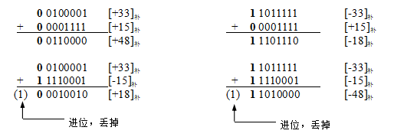
1.1.3 二进制数的编码及运算
补码运算
例1.15 补码进行下列运算:
①(+33)+(+15); ②(-33)+(+15); ③(+33)+(-15); ④(-33)+(-15)。
解：+33=+0100001B， ［+33］_{补}=0 0100001B
+15=+0001111B， ［+15］_{补}=0 0001111B
-33=-0100001B， ［-33］_{补}=1 1011111B
-15=-0001111B， ［-15］_{补}=1 1110001B

Slide 25
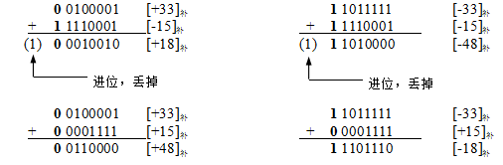
1.1.3 二进制数的编码及运算
补码运算
例1.16 用补码进行下列运算:
① (+33)-(+15); ②(-33)-(+15); ③ (+33)-(-15); ④(-33)-(-15)。 解：
+33=+0100001B， ［+33］_{补}=0 0100001B
+15=+0001111B， ［+15］_{补}=0 0001111B
-33=-0100001B， ［-33］_{补}=1 1011111B
-15=-0001111B， ［-15］_{补}=1 1110001B
根据补码减法公式，可以得到:
[(+33)-(+15)]_{补}=[+33]_{补} +[-15]_{补}，[(-33)-(+15)]_{补}=[-33]_{补} +[-15]_{补}
[(+33)-(-15)]_{补}=[+33]_{补} +[+15]_{补}，[(-33)-(-15)]_{补}=[-33]_{补} +[+15]_{补}

Slide 26
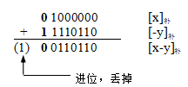
1.1.3 二进制数的编码及运算
补码运算
例1.17 设x=+64，y=+10，用补码计算x-y，结果用十进制形式表示。
解
x=+1000000B，［x］_{补}=0 1000000B
y=+0001010B，［-y］_{补}=1 1110110B
[x-y]_{补} = 0 0110110B
x-y= + 0110110B=+54D
计算结果不能超出补码所能表示的范围！否则数据（正、负）溢出。

Slide 27
1.1.3 二进制数的编码及运算
补码运算
如果机器字长为8位，计算（+64）+（+65）=？
（+64）+（+65）=+129
0 1000000
0 1000001
1 0000001
+
-127
正溢出！

Slide 28
1.1.3 二进制数的编码及运算
补码运算
如果机器字长为8位，计算（-125）+（-10）=？
（-125）+（-10）=-135
1 0000011
1 1110110
0 1111001
+
0
+121
负溢出！

Slide 29
1.1.3 二进制数的编码及运算
补码运算
1 0 0 0 1 0 1 0
+ 0 0 0 0 0 1 1 1
1 0 0 1 0 0 0 1
表示两个无符号数相加时：138+7=145
表示两个有符号数相加时：-118+7=-111
无论把二进制数解释成有符号数还是无符号数，其计算结果都是正确的。因此，机器采用补码编码后，不必针对无符号数和有符号数设计两套不同电路，无符号数和有符号数的运算是兼容的。

Slide 30
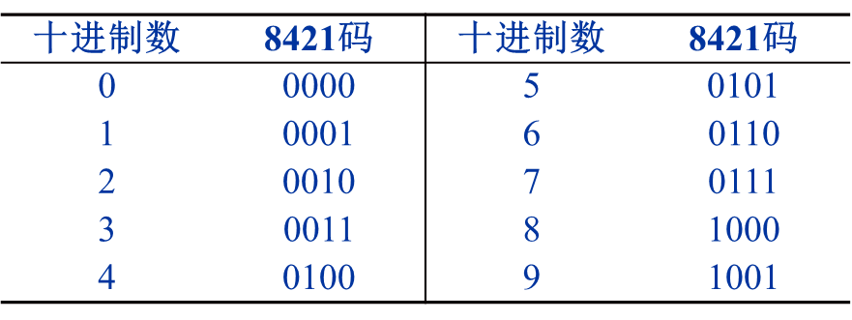
1.1.3 二进制数的编码及运算
十进制数的编码及运算
BCD码(Binary Coded Decimal)：是二进制编码的十进制数。
BCD码的两种格式：
压缩BCD码（组合BCD码）：1个字节中存放2位十进制数的BCD码；
非压缩BCD码（非组合BCD码）：1个字节中仅存放1位十进制数的BCD码；

Slide 31
1.1.3 二进制数的编码及运算
十进制数的编码及运算
BCD码
例1.18 求十进制数57.3的BCD码。
5 7 . 3
0101 0111 . 0011
所以，(57.3)₁₀=(01010111.0011)_{BCD}
例1.19 求BCD码10000011.0111所对应的十进制数。
1000 0011 . 0111
8 3 . 7
所以，(10000011.0111)_{BCD}=(83.7)₁₀
十进制数43用压缩的BCD码表示为01000011。
十进制数43用非压缩的BCD码表示为××××0100××××0011。

Slide 32

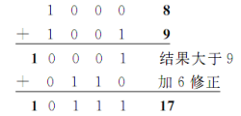
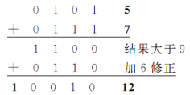
1.1.3 二进制数的编码及运算
十进制数的编码及运算
BCD码运算
例1.20 利用BCD码计算：①4+5； ②5+7； ③8+9
解
① (4)₁₀=(0100)_{BCD} ，(5)₁₀=(0101)_{BCD}
② (5)₁₀=(0101)_{BCD} ，(7)₁₀=(0111)_{BCD}
③ (8)₁₀=(1000)_{BCD} ，(9)₁₀=(1001) _{BCD}

Slide 33

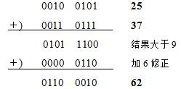
1.1.3 二进制数的编码及运算
十进制数的编码及运算
BCD码运算
例1.21 利用BCD码计算：① 35+21； ② 25+37
① (35)₁₀=(0011 0101)_{BCD} ，(21)₁₀=(0010 0001)_{BCD}
② (25)₁₀=(0010 0101)_{BCD} ，(37)₁₀=(0011 0111)_{BCD}

Slide 34
1.1.3 二进制数的编码及运算
ASCII(American Standard Code For Information Interchange)字符代码
7位二进制码，共可以表示128个字符。
32个控制字符、1个空格字符、1个删除控制码、94个可印刷字符
B₆B₅B₄ B₃B₂B₁B₀ | 0 0 0 | 0 0 1 | 0 1 0 | 0 1 1 | 1 0 0 | 1 0 1 | 1 1 0 | 1 1 1
0 0 0 0 | NUL | DLE | SP | 0 | @ | P | ` | p
0 0 0 1 | SOH | DC1 | ! | 1 | A | Q | a | q
0 0 1 0 | STX | DC2 | ″ | 2 | B | R | b | r
0 0 1 1 | ETX | DC3 | # | 3 | C | S | c | s
0 1 0 0 | EOT | DC4 | $ | 4 | D | T | d | t
0 1 0 1 | ENQ | NAK | % | 5 | E | U | e | u
0 1 1 0 | ACK | SYN | & | 6 | F | V | f | v
0 1 1 1 | BEL | ETB | ׳ | 7 | G | W | g | w
1 0 0 0 | BS | CAN | ( | 8 | H | X | h | x
1 0 0 1 | HT | EM | ) | 9 | I | Y | i | y
1 0 1 0 | LF | SUB | * | : | J | Z | j | z
1 0 1 1 | VT | ESC | + | ; | K | [ | k | {
1 1 0 0 | FF | FS | , | < | L | \ | l | |
1 1 0 1 | CR | GS | - | = | M | ] | m | }
1 1 1 0 | SO | RS | . | > | N | ↑ | n | ～
1 1 1 1 | SI | US | / | ? | O | - | o | DEL

Slide 35
1.2 微型计算机的逻辑电路基础
逻辑电路：是实现输入信号与输出信号之间逻辑关系的电路。
小规模集成电路（SSI）：是器件的集成，如门电路或触发器等；
中规模集成电路（MSI）：是逻辑构建的集成，如多路选择器、加法器等；
大规模集成电路（LSI）和超大规模集成电路（VLSI）：是一个数字子系统或整个数字系统的集成。
逻辑门电路：最基本的逻辑器件，可组成各种功能的逻辑电路，这些逻辑电路按其结构可分为组合逻辑电路和时序逻辑电路。
组合逻辑电路：由各种门电路组合而成且无反馈的逻辑电路，简称组合逻辑，如译码器。
时序电路：逻辑电路的输出状态不仅和当时的输入状态有关，而且还与电路在此前的输出状态有关，则这种电路称为时序电路，如触发器及各类寄存器等。

Slide 36
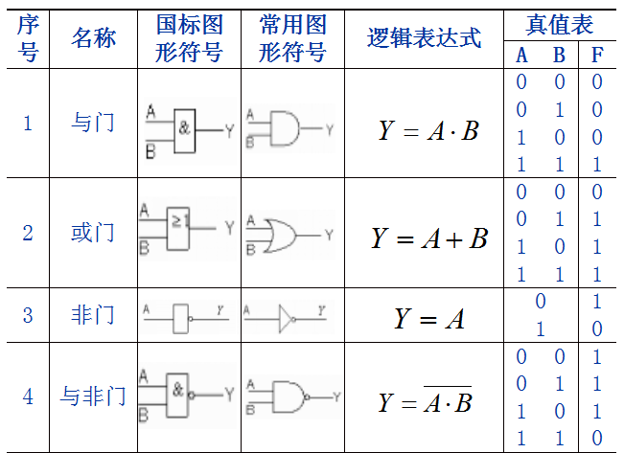
1.2.1 基本逻辑门电路

Slide 37
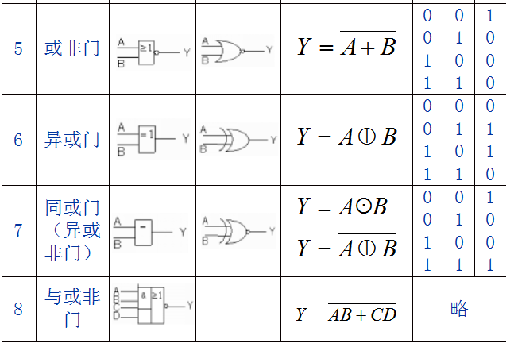
1.2.1 基本逻辑门电路

Slide 38
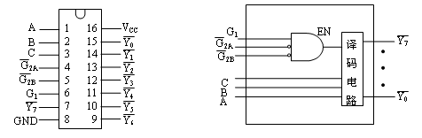
1.2.2 译码器
什么是译码器
将数字代码翻译成它代表的文字，数字或人名、地域等的过程，被称为译码；完成译码功能的电路或装置被称为译码器。
微型计算机中常见二进制译码器
2：4译码器、3：8译码器、4：16译码器。
3：8译码器

Slide 39
1.2.2 译码器
74LS138译码器
G₁,‾G_{2A},‾G_{2B}为使能输入，不满足工作条件时，全为高电平，不工作
三个输入C、B、A，故有8种不同的状态组合000、001、010……111，分别译成Y0、Y1、Y2……Y7共8个输出。
74LS138译码器功能表
G₁ |  |  | C | B | A | 译码输出
1 | 0 | 0 | 0 | 0 | 0 | ₀=0，余为1
1 | 0 | 0 | 0 | 0 | 1 | ₁=0，余为1
1 | 0 | 0 | 0 | 1 | 0 | ₂=0，余为1
1 | 0 | 0 | 0 | 1 | 1 | ₃=0，余为1
1 | 0 | 0 | 1 | 0 | 0 | ₄=0，余为1
1 | 0 | 0 | 1 | 0 | 1 | ₅=0，余为1
1 | 0 | 0 | 1 | 1 | 0 | ₆=0，余为1
1 | 0 | 0 | 1 | 1 | 1 | ₇=0，余为1
其 他 |  |  | × | × | × | ₀～ ₇ 全为1

Slide 40
1.2.3 触发器
什么是触发器
触发器（Trigger）是计算机的记忆装置的基本单元，也是构成时序电路的基础。在计算机中用触发器来存储数据，1个触发器存储1位二进制数。
两个输出端；
两个稳定的逻辑状态；
现态和次态。
触发器的种类
按时钟控制方式分：电位触发、边沿触发、主从触发等；
按逻辑功能分：R-S型(复位/置位触发器)、D型(记忆功能)、J-K型(具有置0、置1、保持和翻转功能)等

Slide 41
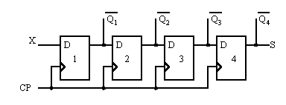
1.2.4 寄存器
什么是寄存器
寄存器（Register）用于暂存数据、指令等。它是由触发器和一些控制门组成的。1个触发器就是一个1位寄存器，由n个触发器可以组成1个n位寄存器。
寄存器种类
缓冲寄存器（Buffer）：分为数据缓冲寄存器和地址缓冲寄存器。
移位寄存器（Shifting Register）：具有数据存储和移位两个功能。
计数器（Counter）：是由若干个触发器组成的寄存器，当一个计数脉冲到达时，它会按二进制数的规律累计脉冲数，使存储在其中的数字加1。
累加器(Accumulator)：是一个由多个触发器组成的多位寄存器，用于暂存每次在ALU中计算的中间结果。

Slide 42

1.2.5 三态电路
当选通端E为高电平时，A的两种可能的电平（0和1）都可以顺利的通到B端去，即E=1时，B=A。
当选通端E为低电平时，A端与B端是不相通的，即它们之间存在着高阻状态。
三态输出电路功能表
E | A | B
0 | 0 | 高阻
0 | 1 | 高阻
1 | 0 | 0
1 | 1 | 1
三态输出电路

Slide 43
1.3 计算机系统概述
一、计算机系统的概念
计算机系统是一个由硬件、软件组成的复杂的电子装置，它能够存储程序和原始数据、中间结果和最终运算结果，并自动完成运算，是一种能对各种数字化信息进行处理的“信息处理机”。
二、计算机系统的运算能力
利用计算机不仅能够完成数学运算，而且还可以进行逻辑运算，同时还具有推理判断的能力。因此，人们又称它为“电脑”。现在，科学家们正在研究具有“思维能力”的智能计算机。

Slide 44
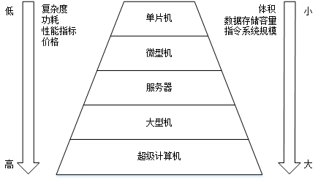
1.3.1 计算机的分类及发展
电子计算机的分类
计算机按用途
专用计算机和通用计算机
按计算机的使用方式分类
嵌入式计算机
桌面计算机
服务器
按计算机的结构分类
冯•诺依曼结构
非冯•诺依曼结构
按规模分
超级计算机、大型机、服务器、微型机、单片机

Slide 45
1.3.1 计算机的分类及发展
计算机的发展
类型 | 时期 | 主要器件 | 重 要 特 征
第1代 | 1946-1957 | 电子管 | 机器语言，汇编语言。速度低，体积大，价格昂贵，可靠性差，用于科学计算。速度达几千次到几万次
第2代 | 1958-1964 | 晶体管 | 算法语言，操作系统。体积缩小，可靠性提高。从科学计算到数据处理、工业控制。每秒几万次到几十万次
第3代 | 1964-1971 | 中小规模集成电路 | 体积小，可靠性大大提高，速度达几百万次，软件技术和外设发展迅速应用领域不断扩大，出现小型计算机。
第4代 | 1971-1992 | 大/超大规模集成电路 | 速度提高至几千次到亿次 出现微型计算机
第5代 | 1991- | 巨大规模集成电路 | 速度提高至几亿次乃至上百亿次。 出现单片机
摩尔定律：由于硅技术的不断改进，每18个月，集成度将翻一番，速度将提高一倍，而其价格将降低一半。

Slide 46
1.3.2 微型计算机系统的组成
系统组成
运算器
CPU
控制器
主机
硬件
ROM
存储器
计
算
机
系
统
RAM
外部输入输出设备
系统软件
软件
应用软件

Slide 47
1.3.2 微型计算机系统的组成
冯·诺依曼计算机
计算机（指硬件）由运算器、存储器、控制器、输入设备和输出设备五大基本部件组成。
指令和数据均以二进制编码表示，采用二进制运算。
采用存储程序的方式， 程序和数据存放在同一存储器中。
指令在存储器中按其执行顺序存放，由程序计数器指明要执行的指令地址，自动从存储器中取出指令并执行。
计算机是以运算器为中心的，输入/输出设备与存储器之间的数据传送都要通过运算器。

Slide 48
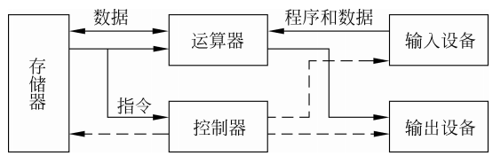
1.3.2 计算机系统的组成
冯·诺依曼计算机
存储程序控制的基本思想：将编好的程序和原始数据事先存入存储器中，然后再启动计算机工作，使计算机在不需要人工干预的情况下，自动、高速地从存储器中取出指令加以执行。
冯·诺依曼结构的计算机是以运算器为中心的。

Slide 49
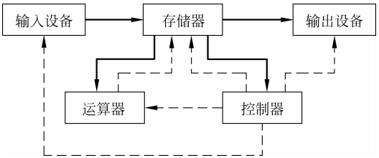
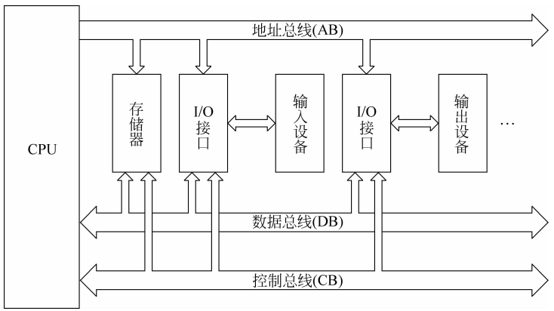
1.3.2 计算机系统的组成
现代微型计算机系统
以存储器为中心的计算机系统
提高了批量数据交换效率
总线
连接CPU与I／O，提供外设访问内存和CPU资源的通道
数据总线(DB): 传送程序或数据
地址总线(AB): 传送内存地址
控制总线(CB): 传送各种控制信息

Slide 50
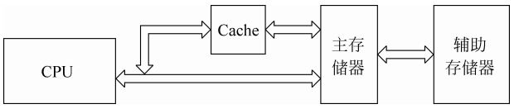
1.3.2 计算机系统的组成
现代微型计算机系统
I/O接口
又称适配器，存在于CPU与外设之间，是CPU与外围设备进行信息交换的中转站。外围设备通过I/O接口连接在系统总线上。它保证外围设备采用计算机系统所要求的形式发送和接收信息。
通用可编程接口：可以通过对接口芯片编程，使得同一接口芯片适应多种使用场合。
三级存储结构
ROM（存储BIOS）、RAM、Cache总称为内存

Slide 51
1.3.2 计算机系统的组成
3. 计算机的软件系统
系统软件：负责管理、控制和维护计算机的各种硬件资源，并为用户提供一个友好的操作界面以及服务于一般目的的上机环境。
操作系统(最重要的系统软件)
语言处理程序(如:编译程序、汇编程序等)
数据库管理系统(如:FoxPro、SQL等)
应用软件：专业人员为各种应用目的而开发的程序，利用计算机来解决某些问题。
财务软件、 文字处理软件、 图形处理软件、游戏等

Slide 52
1.3.3 计算机系统的主要性能指标
字长
位（bit）：计算机内部数据存储的最小单位。
字节（Byte）：最基本的存储单元，也是计算机中数据处理的基本单位。
字长：计算机进行数据处理时，一次存取、加工和传送的数据长度。
内存容量
运算速度
最短指令法：以执行时间最短的指令或某条特定指令为标准来计算速度，如传送指令、加法指令等。
平均速度：根据不同类型指令在计算过程中出现的频率，乘以不同的系数，求得统计平均值。
时钟频率
主频：指微处理器在单位时间（秒）内发出的时钟脉冲数。
16位机：8086、80286 32位机：80486
准16位机：8088 准32位：80386SX

Slide 53
2 微型计算机系统基础
2.1 指令系统
2.2 微型计算机系统结构
2.4 微处理器的发展
2.3 输入/输出系统
2.5 嵌入式系统

Slide 54
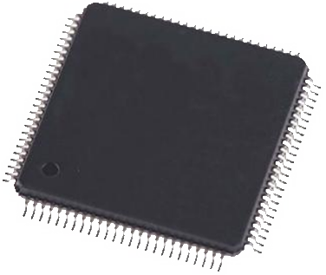
2.1 指令系统
2.1.1 程序设计语言
程序设计语言：机器语言、汇编语言、高级语言
指令系统
指令：要计算机执行某种操作的命令。
程序：是一组指令的有序集合。
指令系统：一台CPU能识别的所有指令的集合。
MOV……
PUSH……
POP……
LEA……
LDS……
LES……
110101……1000
CPU
指令
指令系统

Slide 55
2.1 指令系统
2.1.1 程序设计语言
汇编语言和汇编程序
机器指令：二进制指令，由指令操作码和操作数组成。
机器语言：由机器指令构成的编程语言。
汇编语言：用约定的符号和数字按规定的格式来表示指令。汇编指令与机器指令一一对应。
汇编程序：将汇编源程序自动翻译成机器语言的过程。
算法语言（高级语言）：由预先规定的基本符号构成程序，比较接近数学语言，与具体机器无关，通用性强、便于学习和掌握。
机器语言
……
翻译
汇编语言
MOV……
PUSH……
POP……
LEA……
编译
高级语言
int num=10；
float price=1.5
……
目标程序
机器指令
1100……
源程序

Slide 56
2.1 指令系统
2.1.2 处理器体系结构
指令集体系结构（Instruction Set Architecture，ISA）/指令系统
CPU物理层与上层软件的接口
CPU的设计目标是使硬件能够识别和执行ISA要求的指令
编译程序任务将程序编译成ISA所包含的指令
系列计算机：具有相同的基本指令系统和基本体系结构，但具有不同组成和实现的一系列不同型号的机器。
指令系统
编译程序
程序
x86系列
IBM-360
曙光，神威，银河

Slide 57
2.1 指令系统
2.1.2 处理体系结构
CISC和RISC
复杂指令系统计算机（Complex Instuction Set Computer）
有庞大的指令系统、较多的寻址方式、复杂的指令格式
CPU结构复杂、设计成本高。
“二八定律”：简单指令占指令总数20%，程序中出现的频率占80%。
Intel、AMD
精简指令集计算机（Reduced Instruction Set Computer，RISC）
去除不常用的复杂指令，硬件只支持常用的简单指令。
通过减少指令种类、规范指令格式、简化寻址方式、存储器并行处理等方式，大幅度的提高处理器的总性能。
IBM、ARM、MIPS

Slide 58
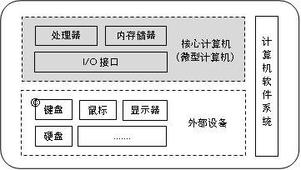
2.2 微型计算机系统结构
2.2.1 微处理器与微型计算机
微处理器(Microprocessor，μP，MP)：将运算器和控制器集成在一起的中央处理器部件。
微型计算机(Microcomputer，μC，MC)：以微处理器为核心，配上内存储器、输入/输出接口电路及系统总线所组成的计算机。
微型计算机系统(Microcomputer System，μCS,MCS)：是指以微型计算机为中心，配以相应的外围设备、电源、辅助电路以及控制微型计算机工作的系统软件所构成的计算机系统。

Slide 59
2.2 微型计算机系统结构
2.2.2 微处理器中主要的寄存器
CPU通过寄存器来存放指令、数据和地址
寄存器的字长和机器字长相等
指令寄存器（Instruction Register，IR）
保存当前正在执行的一条指令；
指令译码器对指令寄存器的操作码进行译码，产生控制信号，送入控制总线
程序计数器（Program Counter，PC）
下一条将要执行的指令在主存储器中的地址
程序执行之前，将程序的首地址送入PC
执行指令时，CPU自动递增PC的内容
遇到转移指令，PC内容由转移指令的地址码字段指定

Slide 60
2.2 微型计算机系统结构
2.2.2 微处理器中主要的寄存器
地址寄存器（Address Register，AR）
用来保存CPU当前所访问的主存储单元地址
CPU和主存进行数据交换：地址寄存器->主存地址->地址总线，通过数据总线和数据寄存器存取数据。
数据寄存器（Data Register，DR）
CPU和主存、外设之间信息传递的中转站
弥补数据操作速度上的差异
通用寄存器（R₀～R_{n}）
工作区，暂时保存操作数、运算结果、
程序状态字寄存器（Program Status Word，PSW）
保存当前运算状态条件：进/借位C，结果溢出O，零标志Z，符号标志S
程序工作方式：中断、系统工作状态

Slide 61
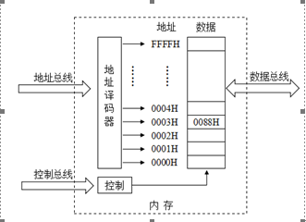
2.2 微型计算机系统结构
2.2.3 微型计算机中的存储器与地址分配
内存组织
微型计算机内存一般按字节来组织，每个字节1个地址
CPU从0003H读取数据过程
CPU地址寄存器AR将地址0003H发送到地址总线
CPU通过控制总线发出内存读取命令
内存接收地址信号和控制信号，找到0003H单元，并从中读取数据0088H
数据0088H通过数据总线送入CPU
Notes:
第二节课

Slide 62
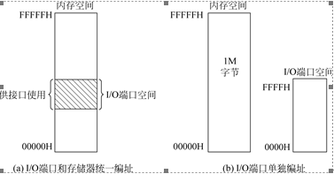
2.2 微型计算机系统结构
2.2.3 微型计算机中的存储器与地址分配
统一编址：将I/O端口和内存储器统一编址
独立编址：内存储器和I/O端口地址空间各自独立编址
Intel系列普遍采用I/O端口单独编址方式；8086使用IN、OUT指令完成数据交换
堆栈：堆栈是按后进先出（Last-In First-Out，LIFO）原则进行存取的存储结构
主程序->中断->保护现场（压栈）->子程序->恢复现场（出栈）->主程序

Slide 63
2.2 微型计算机系统结构
2.2.4 微机系统中采用的先进技术
流水线技术
将大的顺序操作分解为时间上可以重叠的子操作，分别由不同部件完成。
流水线级数越多，每级所花时间越短，时钟周期可以越短，指令流速度越快
哈佛结构
将指令和数据分别放在两个独立存储器中，每个存储器独立编址、独立访问
取指和指令操作可以完全重叠，提高了并行性、程序执行速度
Cache技术
弥补CPU和内存在存取速度上的差距
高速、小容量、多级（1-3级）Cache
虚拟存储管理技术
由主存和辅存构成的可供CPU直接访问的大容量主存（虚拟存储器）
使用虚拟存储器提供的地址编程，无需考虑实际主存的大小。
多核处理器结构
单个处理器内具有多个微处理器执行核
可以做到线程级并行

Slide 64
2.3 输入/输出系统
2.3.1 信息交换方式
程序查询方式
开始一次数据传送之前，CPU首先检查外围设备是否准备好；CPU重复查询，直到外设备准备好，才能进行数据传递。
中断控制方式
由外围设备主动通知CPU，已进入准备就绪状态。CPU暂停现行程序，处理中断程序，完成输入/输出，再返回原来程序
直接存储器存取（DMA）控制方式
DMA控制器从CPU接管对总线的控制，直接控制内存和外设之间的数据交换，不经过CPU
通道方式
具有特殊功能的处理器（I/O处理器），实现对外围设备统一管理，完成外围设备和内存的数据交换
外围处理机（Peripheral Processor Unit）方式
PPU基本上独立于主机工作，类似分布式多机系统

Slide 65
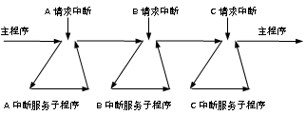
2.3 输入/输出系统
2.3.2 程序中断方式
中断的基本思想
当CPU需要进行I/O操作时，先启动外设工作，然后继续执行主程序；外设准备好后，发出中断请求，CPU暂停主程序，执行I/O操作；I/O操作完成后，CPU返回继续执行主程序
中断源
内部中断：计算溢出、单步运行、中断指令
外部中断：I/O请求、定时时间到、电源掉电、设备故障
中断处理过程
中断请求
中断响应
① 保护断点 ② 保护现场 ③ 识别中断源
中断处理
中断返回

Slide 66
2.4 微处理器的发展
2.4.1 Intel 微处理器
早期微处理器(1971—1973年)
4位和低档8位，例如，Intel 4004，袖珍计算器、交通灯、家电等。
8位微处理器(1973—1978年)
Intel 8080/8085，具有典型计算机系统结构、中断、DMA控制，配有BASIC、FORTRAN,主要用于信息处理、工业控制、汽车、智能仪表等。
16位微处理器(1978—1983年)
Intel 8086，可寻址内存1MB，丰富的指令系统、多级中断、微处理器段概念。
IA32架构微处理器(1983—1993年)
泛指Intel 32位处理器，第一款80386，32位数据总线，32位地址总线，可寻址空间4GB，流水线结构，多核等。
IA 64位微处理器
其他微处理器
除了Intel公司，还有其他一些优秀的微处理器制造商，如Motorola 、Zilog、AMD等公司

Slide 67
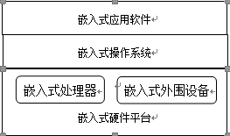
2.5 嵌入式系统
嵌入式系统的定义
嵌入式系统是以应用为中心、以计算机技术为基础，采用可剪裁软硬件，能够满足应用系统对功能、可靠性、实时性、成本、体积功耗等指标的严格要求的专用计算机系统，用于对其他设备的控制、监视或管理等功能。
MP3、PDA、家电、智能电器、车载GIS等。

Slide 68
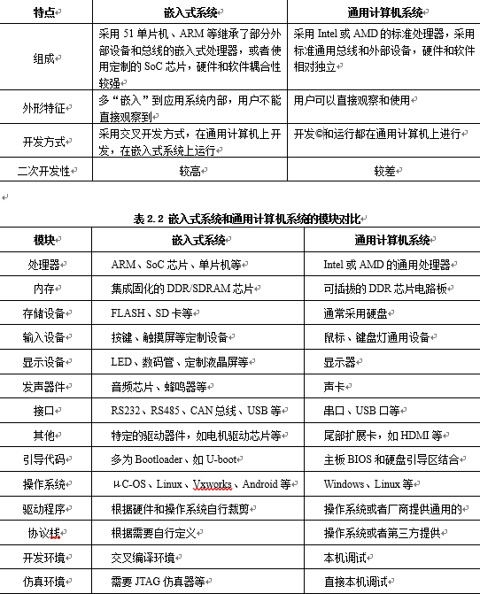
2.5 嵌入式系统
嵌入式系统的特点
专用性强
技术融合
集成度高
实时性好
资源受限

Slide 69
2.5 嵌入式系统
交叉编译
本地编译：在当前编译平台下，编译出来的程序只能放到当前平台下运行。
交叉编译：在当前编译平台下，编译出来的程序能够运行在另一种体系结构的目标平台上，但是该编译平台本身却不能运行。
通常将这个编译平台成为宿主机，而目标平台称为目标机。
例如：在x86平台上，编写程序并编译成能运行在 ARM平台的程序，编译得到的这个程序在x86平台上是不能运行的。
嵌入式系统采用交叉编译原因，目标平台运行速度比主机慢的多，并且内存、磁盘等资源不足。很多嵌入式系统不具备自主开发能力，只能在宿主机进行开发和编译。

Slide 70
2.5 嵌入式系统
嵌入式系统的发展
嵌入式微处理器
系统结构和功能相对单一，处理效率较低，容量有限，无用户接口等。
嵌入式微控器
8位MCS-51单片机，16位Intel 8096，数字信号处理芯片（DSP）
大多微控制器允许使用C语言开发；实时多任务嵌入式操作系统。
ARM时代
64位嵌入式多核处理器 Cortex-A50
嵌入式操作系统，Android，IOS
面向Internet阶段
ARM/SoC硬件系统+嵌入式操作系统+嵌入式Web服务器+无线网络

